Slide 1
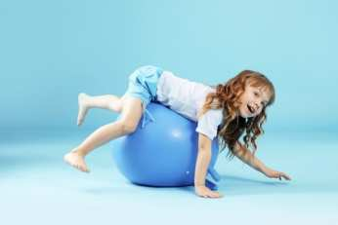
ФИТБОЛ ДОМА
РЕКОМЕНДАЦИИ ДЛЯ РОДИТЕЛЕЙ ПО ОБУЧЕНИЮ МАЛЫША ИГРАМ С МЯЧОМ-ФИТБОЛОМ.
ПОДГОТОВИЛА: РУКОВОДИТЕЛЬ ПО ФИЗВОСПИТАНИЮ МБДОУ №28
ДЕЙНЕГА Л.В.

Slide 2
Потребность в движениях составляет одну из основных физиологических особенностей ребенка, являясь условием его нормального формирования и развития

Slide 3
Что такое фитбол?
Впервые фитбол появился в 50-е годы ХХ века. Его применил швейцарский врач-физиотерапевт Сюзан Кляйн-Фогельбах для лечения больных церебральным параличом. А уже в 80-х годах его американская коллега Джоан Познер Мауэр стала использовать мяч для восстановления после травм опорно-двигательного аппарата. В детской практике фитболы используются за рубежом уже около пятидесяти лет, в нашей стране немногим более восьми. Впервые методика фитбол-гимнастики была представлена в 2002 году авторами: кандидатом педагогических наук, доцентом Т.С. Овчинниковой, и кандидатом медицинских наук, доцентом А.А. Потапчук в программе «Двигательный игротренинг для дошкольников», которая была апробирована в течение пяти лет в детских садах города С.-Петербурга.

Slide 4
Оздоровительное воздействие фитбол-гимнастики на организм ребенка
Укрепление мышц брюшного пресса
Укрепление мышц спины и таза
Укрепление мышц рук и плечевого пояса
Формирование осанки
Укрепление мышц ног и свода стопы
Профилактика развития плоскостопия
Увеличение гибкости и подвижности в суставах
Развитие функции равновесия и вестибулярного аппарата
Совершенствование координации движений

Slide 5
«Золотые» правила фитбол-гимнастики
В целях обеспечения безопасности, охраны жизни и здоровья детей, мы рекомендуем соблюдать основные правила фитбол-гимнастики:
Подбирать фитбол каждому ребенку по росту так, чтобы обеспечить при посадке угол в 90° между туловищем и бедром, бедром и голенью, голенью и стопой. Для большей устойчивости ноги в опоре стопами на полу расположены на ширине плеч.
Перед занятием убедиться, что поблизости отсутствуют острые предметы, которые могут повредить фитбол.
Проследить, чтобы на детях была удобная одежда, не мешающая движениям, и нескользящая обувь.
Следить за тем, чтобы ни одно упражнение не причиняло детям боли и не вызывало дискомфорта.

Slide 6
Исключить во время занятий быстрые и резкие движения, скручивания в шейном и поясничном отделах позвоночника, интенсивное напряжение мышц шеи и спины. Резкие повороты, скручивания, осевая нагрузка повреждают межпозвонковые диски, играющие роль амортизаторов. Чрезмерные движения (на уровне анатомического барьера подвижности) увеличивают нестабильность позвоночно-двигательных сегментов.
При выполнении упражнений в положении лежа на животе и лежа на спине голова и позвоночник должны составлять одну прямую линию. Не допускаются наклон и запрокидывание головы вперед-назад, поскольку это приводит к усилению шейного лордоза и появлению симптомов нестабильности шейного отдела позвоночника, часто встречающегося у детей. По этой же причине нельзя увлекаться прыжками на фитболах.
При выполнении упражнений фитбол не должен двигаться, за исключением упражнений, связанных с его прокатыванием и перемещением.
Физическая нагрузка по времени должна соответствовать возрасту занимающихся.
Следить за техникой выполнения упражнений, соблюдать приемы страховки и учить самостраховке.

Slide 7
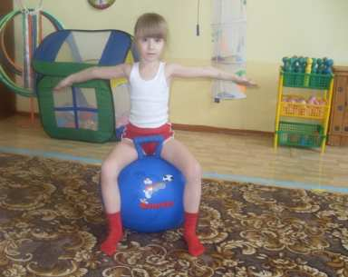
С чего начинать?
Обучить правильной посадке на фитболе
Рекомендуемые упражнения:
сидя на фитболе у твердой опоры, проверить правильность постановки стоп (должны быть прижаты к полу и параллельны друг другу);
сидя на фитболе, в медленном темпе выполнять упражнения для плечевого пояса, например:
а) повороты головы вправо—влево;
б) поочередное поднимание рук вперед – вверх — в сторону;
в) поднимание и опускание плеч;
г) скольжение руками по поверхности фитбола;
д) сгибание рук к плечам, сжав кисти в кулаки, руки в стороны;
е) по сигналу встать, обежать вокруг мяча, придерживая его рукой.

Slide 8
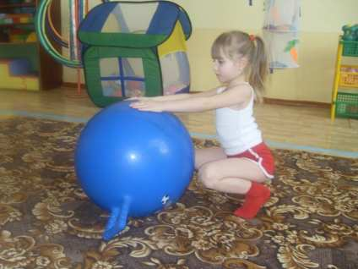
Учить базовым положениям при выполнении упражнений в партере (сидя, лежа, в приседе).
Рекомендуемые упражнения:
и.п.: стоя лицом к мячу. На счет 1-2 присели, прямые руки на фитболе, колени в стороны, спина прямая; на 3-4 встали, руки в стороны;
и.п.: — упор, стоя на коленях лицом к фитболу, руки на фитболе. На счет 1 — присесть на пятки, фитбол прижать к коле­ням; на счет 2 — вернуться в и.п.;

Slide 9
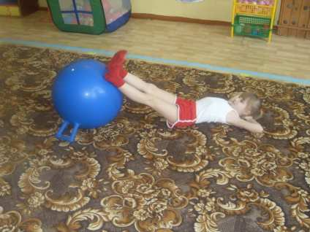
и.п.: лежа на спине, на полу, прямые ноги на фитболе, опора на пятки. Покачивать фитбол ногами вправо-влево, руки за головой.
и.п.: лежа на спине на полу, ноги прямые на фитболе. Приподнимать таз от пола.
и.п.: лежа на спине на полу, ступни ног — на фитболе. Делать маленькие шаги по поверхности фитбола вперед-назад;
переходы из положения упор сидя, фитбол на прямых ногах, прокатывая фитбол к груди, лечь на спину. Аналогичным способом вернуться в и.п.;

Slide 10
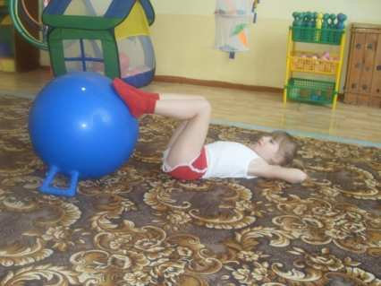
и.п.: лежа на спине на полу, ногами обхватить фитбол. Согнуть колени и сжать фитбол.То же — в положении сидя;
и.п.: лежа на спине на полу, согнутые в коленях ноги — на фитболе, руки за головой. Поднять верхнюю часть туловища к коленям.
и.п.: лежа на спине на полу, прямые ноги вместе, руки вытя­нуты за головой, фитбол — в руках. Передавать фитбол из рук в ноги и наоборот;
и.п.: стоя на полу на коленях лицом к фитболу. Разгибая ноги, сделать перекат в положение на живот на фитболе. Ноги и руки упираются в пол. Упражнение лучше начинать с фитбола, диаметр которого на один размер меньше необходимого для занимающегося;
и.п.: лежа на спине, на полу, согнутые в коленях ноги на фитболе. Напрягая мышцы ног, прижать фитбол к ягодицам.

Slide 11
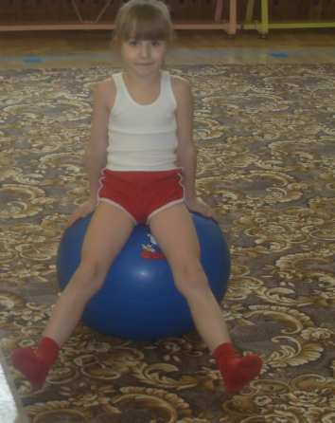
Научить сохранению правильной осанки при выполнении упражнений для рук и ног в сочетании с покачиваниями на фитболе.
Рекомендуемые упражнения:
самостоятельно покачиваться на фитболе с опробованием установки: пятки давят на пол, спина прямая, через затылок, позвоночник и фитбол как бы проходит стержень;
в среднем темпе выполнять движения руками: в стороны — вверх — вперед — вниз. Выполнять прямыми руками круговое вращение в лучезапястных, локтевых и плечевых суставах. Такие движения должны вызывать самопроизвольное покачивание на фитболе. Необходимо следить за постоянным сохранением контакта с поверхностью фитбола;
и.п.: сидя на фитболе. Выполнить: ходьбу на месте, не отрывая носков; ходьбу, высоко поднимая колени;
из и.п. ступни вместе раздвинуть пятки в стороны и вернуться в и.п.;
приставной шаг в сторону;
из положения сидя ноги врозь перейти в положение ноги скрестно.

Slide 12
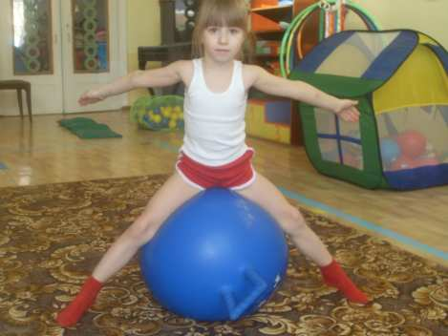
Научить сохранению правильной осанки при уменьшении площади опоры (тренировка равновесия и координации).
Рекомендуемые упражнения:
поочередно выставлять ноги на пятку вперед в сторону, руки на фитболе;
поочередно выставлять ноги вперед, в сторону, на носок;
то же упражнение с различными положениями рук: одна вперед, другая вверх; одна за голову, другая в сторону.

Slide 13
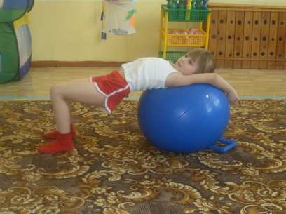
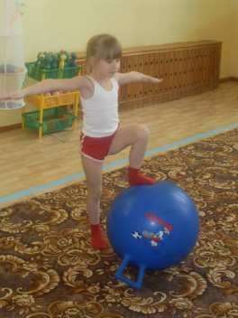
Обучить ребенка упражнениям на сохранение равновесия с различными положениями на фитболе.
Рекомендуемые упражнения:
наклоняться вперед, ноги врозь;
наклониться вперед к выставленной ноге вперед с различными положениями рук;
и.п.: сидя на фитболе, ноги на полу. Наклоняться в стороны: руки на поясе, руки за головой, руки в стороны;
наклоняться к выставленной в сторону ноге с различными положениями рук;
сохранить правильную осанку и удержать равновесие в положении руки в стороны, одна нога вперед; поднять руки вверх, согнуть в локтях, выполнить круговые движения руками;
и.п.: сидя на фитболе. В медленном темпе сделать несколько шагов вперед и лечь спиной на фитбол, сохраняя прямой угол между голенью и бедром, пятки должны быть на полу, руки придерживают фитбол сбоку. Переступая ногами, вернуться в и.п.;

Slide 14
и.п.: лежа на фитболе, руки в упоре на полу. Сделать несколько шагов руками вперед и назад. Затылок, шея, спина должны быть на прямой линии;
и.п.: лежа на животе на фитболе, ноги полусогнуты в стартовом положении на полу. Согнуть руки в локтях, ладонями вперед («крылышки»). Голову не поднимать;
и.п.: лежа на животе на фитболе, руки на полу, ноги в стартовом положении. Поочередно поднимать ноги до горизонтали, руки должны быть согнуты, плечи — над кистями;
и.п.: то же. Поднимать поочередно ноги, сгибая в коленях;
и.п.: лежа на спине на полу, прямые ноги на фитболе. Выполнять поочередно махи прямой ногой вверх;

Slide 15
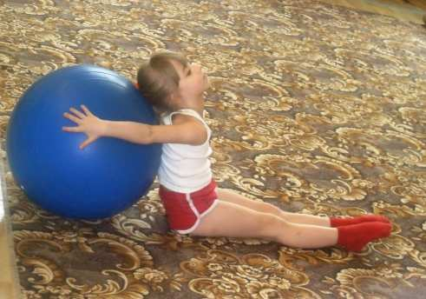
Научить выполнению упражнений в расслаблении мышц на фитболе.
Рекомендуемые упражнения:
и.п.: сидя на полу с согнутыми ногами боком к фитболу. Облокотиться на фитбол, придерживая руками, расслабить мышцы шеи, спины, положить голову на фитбол и в таком положении покачаться;
и.п.: сидя на полу спиной к фитболу, придерживая его сзади руками. Расслабить мышцы шеи и спины, положить голову на фитбол и покачиваться влево-вправо.

Slide 16
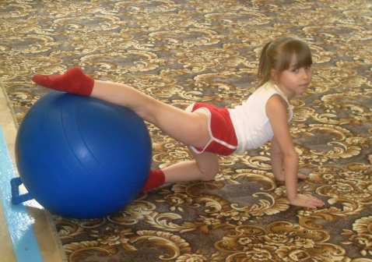
Научить выполнению упражнений на растягивание с использованием фитбола.
Рекомендуемые упражнения:
и.п.: стоя в упоре на одном колене боком к мячу, другая нога выпрямлена и опирается на мяч ступней. Выполнять мед­ленные пружинистые покачивания;
то же упражнение выполнять, сгибая руки;
и.п.: стоя на одном колене спиной к фитболу, другое колено — на мяче, руки на полу. Выполнить несколько пружинистых движений назад;

Slide 17
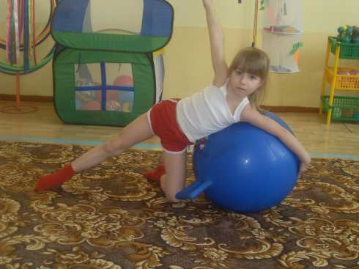
сидя боком к фитболу на полу, дальняя от фитбола нога согнута и упирается ступней в пол, локоть ближней к фитболу руки лежит на поверхности мяча, кисть руки — на опорной ноге, разгибая ее. «Накатиться» на фитбол, удерживая равновесие;
и.п.: то же. При «накате» на фитбол дальнюю руку поднять вверх;
и.п.: то же. Выполнять одновременно одноименной рукой и ногой.

Slide 18
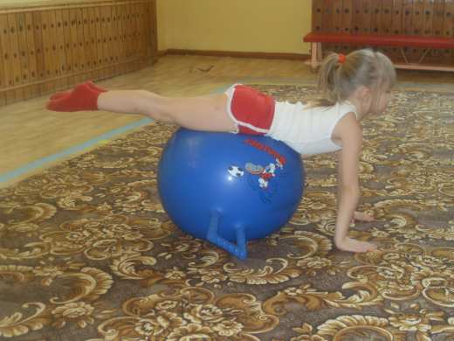
Совершенствовать качество выполнения упражнений в равновесии.
Рекомендуемые упражнения:
и.п.: в упоре лежа на животе на фитболе. Сгибая ноги, прокатить фитбол к груди;
то же упражнение с опорой на фитбол одной ногой;
и.п.: стоя на коленях лицом к фитболу. Перейти в положе­ние лежа на животе, руки в упоре, одна нога согнута;
аналогичное упражнение с опорой на фитбол коленом согнутой ноги, другая нога выпрямлена вверх;
и.п.: стоя правым боком к фитболу. Шаг правой ногой через фитбол, прокат на фитболе; затем приставить левую ногу, встать левым боком к фитболу;

Slide 19
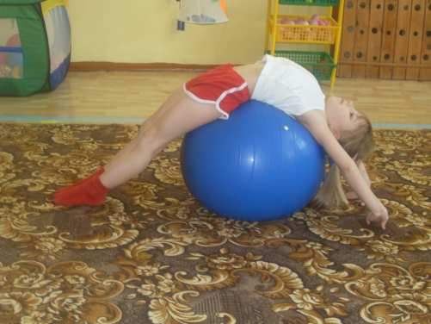
и.п.: сидя на фитболе, ноги вместе. Небольшой наклон влево, прокат вправо на фитболе, встать, фитбол слева. То же, прокат влево на фитболе;
и.п.: лежа на животе на фитболе, в упоре на полу. Повороты в стороны; точка контакта с фитболом постепенно удаляется от опоры на пол;
то же упражнение с опорой на фитбол одной ногой;
и.п.: лежа на спине, на полу, ноги на фитболе. Поднимая таз от пола, сгибая ноги, подкатить фитбол к ягодицам, вернуться в и.п.;
то же упражнение с опорой на фитбол одной ногой.

Slide 21
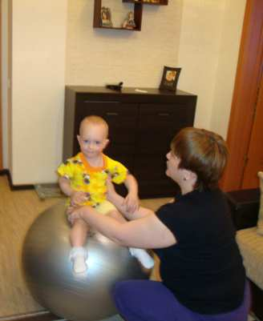
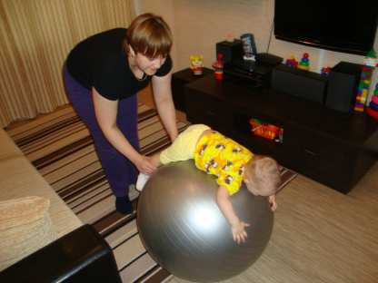
Возраст: 1 год 6 месяцев

Slide 22
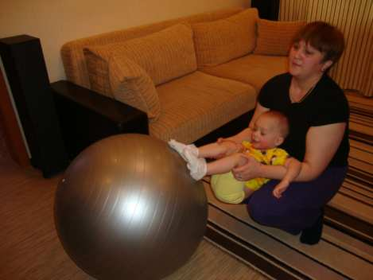
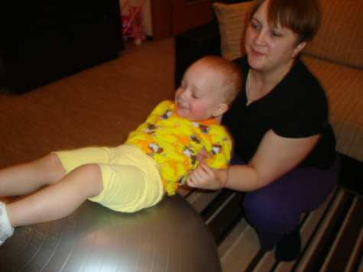

Slide 24
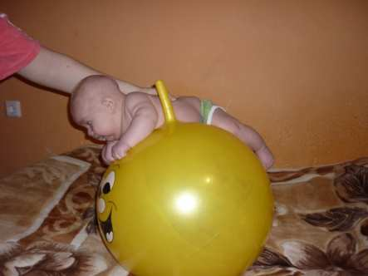
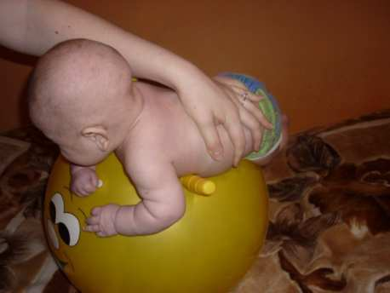
Возраст: 3 месяца

Slide 25
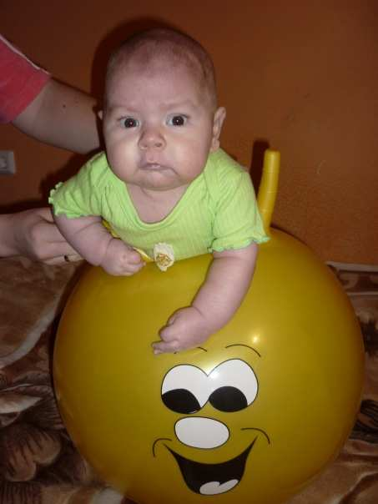

Slide 26
ЖЕЛАЕМ УСПЕХОВ И ЗДОРОВЬЯ ВАМ И ВАШИМ ДЕТЯМ!

